Slide 1
Урок 29
інформатика
СТОВПЧАСТІ ТА СЕКТОРНІ ДІАГРАМИ
6
Перейти на Ютуб-канал «Дистанційне навчання»

Slide 2
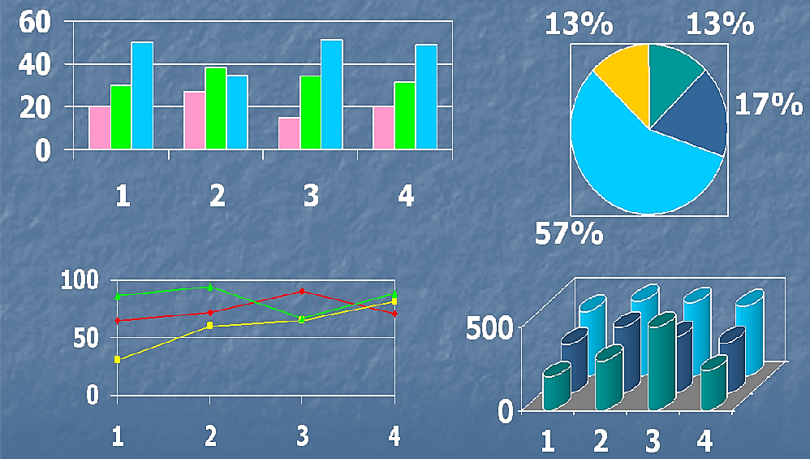
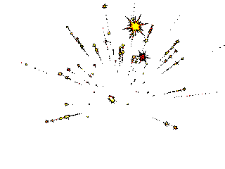
Поміркуйте
Що таке діаграма? Які типи діаграм ви знаєте?

Slide 3
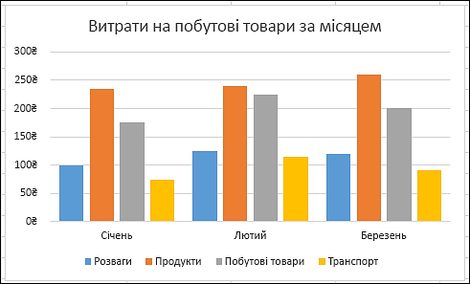
Діаграма – це графічне зображення, у якому співвідношення між числовими дани­ми відображається з використанням геометричних фігур. Таке подання даних є більш наочним, ніж подання числа­ми, воно значно спрощує порів-няння даних, їх візуальне сприйняття.

Slide 4
У табличному процесорі Excel можна побудувати діаграми одного з 11 типів: стовпчаста, лінійчата, секторна, гістограма, графік та інші. Кожний з цих типів має кіль­ка видів. Їх можна переглянути, відкривши списки відпо­відних кнопок на вкладці Вставлення у групі Діаграми.

Slide 5
Розглянемо приклади електронних таблиць і діаграми, які побудовано на основі даних цих таблиць.
Секторні діаграми

Slide 6
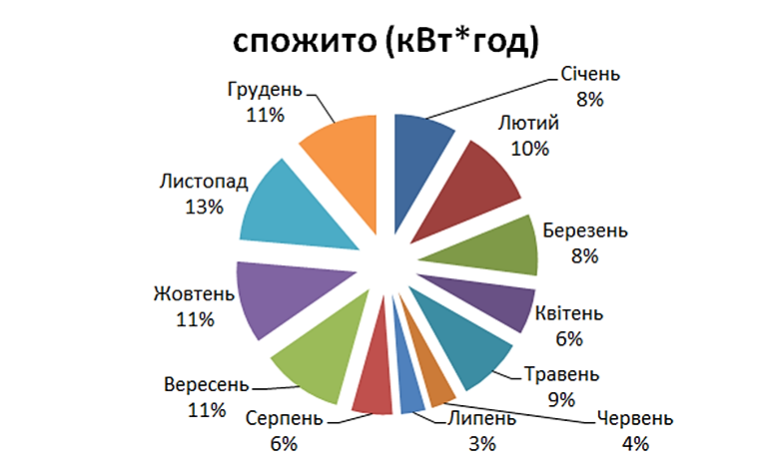
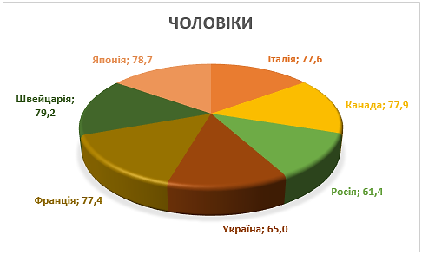
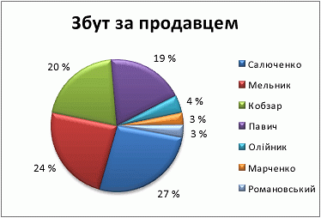
Секторні діаграми призначені для відображення частки кожного окремого числа в їх загальній сумі.

Slide 7
Повну презентацію дивіться у відеоуроці
інформатика
6
Перейти на Ютуб-канал «Дистанційне навчання»

